Slide 1
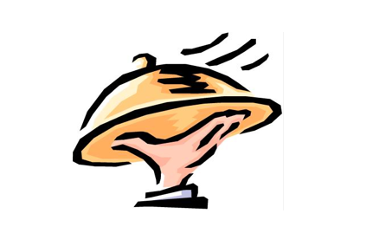
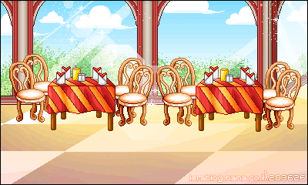

אין אַ רעסטאָראַן - במסעדה
רזיה אָדם

Slide 2

צוגעגיירט פֿון : רוני עוז
די שולע : אורט חולון
תשע"ח 2017-2018
בתמיכת הרשות הלאומית לתרבות היידיש

Slide 3

יש להשתמש באוזניות
מען דאַרף נוצן הער-טרייַבּלעך
להעברת שקופית יש ללחוץ כל פעם מחדש על ENTER
לצורך הפעלת השמע יש ללחוץ כל פעם מחדש
על הרמקול בפינה השמאלית התחתונה

Slide 4


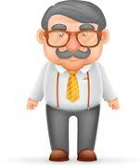
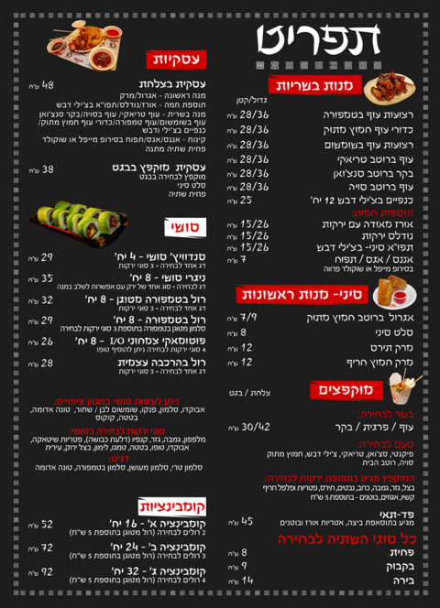
(יהודי ישיש כבן תשעים או יותר, מגונדר בחליפה אלגנטית ועניבה יושב ליד שולחן במסעדה בתל אביב. מלצרית צעירה ניגשת אליו).
(אַן אַלטער ייד, אפֿשר אַ נײַנציקער אָדער מער, אױסגעפּוצט מיט אַן עלעגאַנטן אָנצוג, מיט אַ קראַװאַט, זיצט בײַ אַ טיש אין אַ רעסטאָראַן אין תּל־אָבֿיבֿ. אַ יונגע קעלנערין קומט צו).
מלצרית: ערב טוב.
אפשר להגיש לך דבר־מה?
קעלנערין: אַ גוטן אָװנט.
איך קען אײַך עפּעס דערלאַנגען?
ישיש: מה יש לכם?
ייִד: װאָס האָט איר?
קעלנערין: איך װעל אײַך געבן אַ מעניו.
מלצרית: אני אתן
לך תפריט.

Slide 5
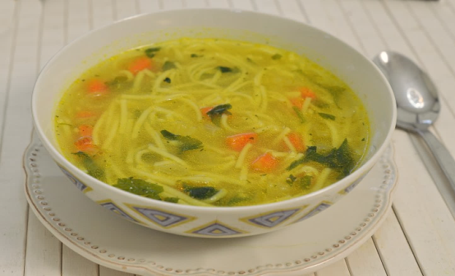
ישיש: מה! את לא יודעת מה יש לכם?
ייִד: װאָס! איר װײסט ניט װאָס איר האָט?
קעלנערין: האָבן, האָבן מיר אַ סך, נאָר אַזױ װעט איר אַלײן
לײענען, און קענען זיך אױסקלײַבן װאָס איר װילט.
מלצרית: יש לנו הרבה, אבל כך תוכל לקרוא בעצמך ולבחור
את מה שאתה רוצה.
ייִד: נו שױן, גיט מיר דעם מעניו! (דער ייד קוקט איבער דעם מעניו)
אַ יױך מיט לאָקשן האָט איר?
ישיש: נו טוב, תני לי תפריט! (הישיש קורא את התפריט)
מרק עוף עם אטריות, יש לכם?

Slide 6
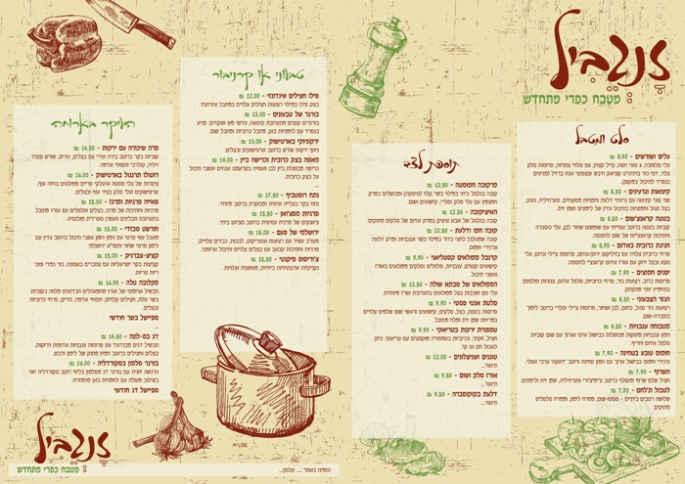
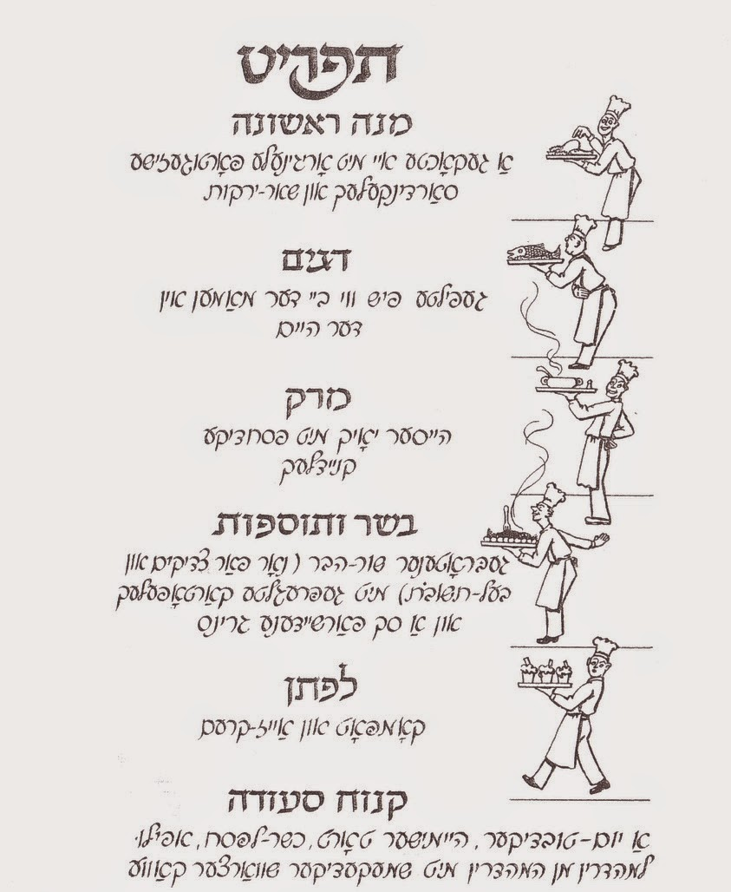
קעלנערין: ס'שטײט געשריבן אין מעניו?
מלצרית: זה כתוב בתפריט?

Slide 7

ישיש: לא, לכן
אני שואל.
ייִד: נײן, דערפֿאַר פֿרעג איך אײַך.
קעלנערין: אַז ס'שטײט ניט געשריבן אין מעניו האָבן מיר דאָס ניט.
מלצרית: אם זה לא כתוב בתפריט אז אין לנו.

Slide 8
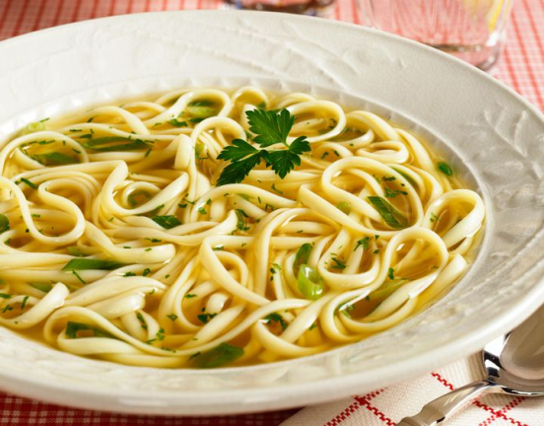
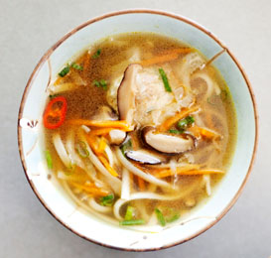
ייִד: װאָס פֿאַר אַ ייִדישער רעסטאָראַן האָט ניט קײן יױך
מיט לאָקשן?
ישיש: איזו מסעדה יהודית אין לה מרק עוף
עם אטריות?
קעלנערין: מיר האָבן אַ כינעזישע יױך – "גונג װאַן טאַנג" מיט
כינעזישע לאָקשן.
מלצרית: יש לנו מרק עוף סיני "גונג וואן טנג" עם
אטריות סיניות.
ישיש: אין לי באמת מה לעשות, אלא לאכול משהו שבמשך שבועות מיטלטל לו בדרך מסין.
ייִד: איך האָב ניט מער װאָס צו טאָן, נאָר עסן עפּעס װאָס שלעפּט זיך װאָכנװײַז אין װעג פֿון כינע.

Slide 9
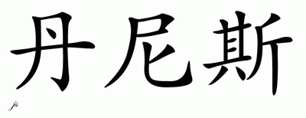
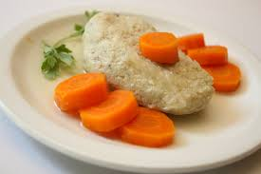

מלצרית: זה לא בא משם. אנחנו מכינים זאת
כאן בסגנון סיני.
קעלנערין: דאָס קומט נישט פֿון דאָרט. דאָס מאַכן מיר דאָ
לויטן כינעזישען סטיל.
ישיש: געפילטע פיש יש לכם?
ייִד: געפֿילטע פֿיש האָט איר?
מלצרית: כתוב בתפריט?
קעלנערין: ס'שטײט געשריבן אין מעניו?

Slide 10

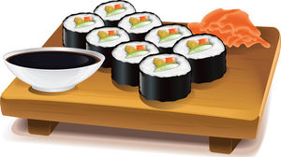
ישיש: לא.
ייִד: נײן.
קעלנערין: אַז ס'שטײט נישט געשריבן אין מעניו האָבן מיר
דאָס נישט.
אפֿשר װילט איר סושי?
מלצרית: אם כך אין לנו.
אולי אתה רוצה סושי?
ישיש: עזבי אותי כבר עם המאכלים הסיניים המשונים
שלכם!
ייִד: לאָזט מיר אפ מיט אײַערע משונהדיקע כינעזישע
מאכלים!

Slide 11
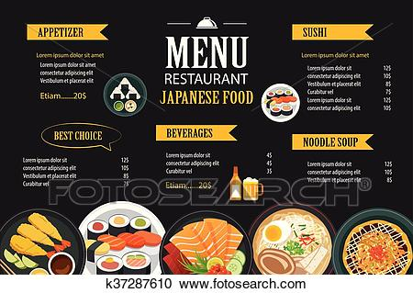
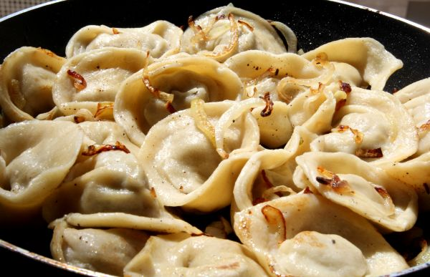

מלצרית:זה לא סיני –
דווקא יפני.
קעלנערין: ס'איז נישט כינעזיש – דװקא יאפּאַניש.
ייִד: די זעלבע טריפֿה. עפּעס מיט אַ ייִדישן טעם האָט איר? לאָמיר זאָגן װאַרעניקעס?
ישיש: אותה הטריפה. משהו עם טעם יהודי יש לכם?
בואי נאמר כיסונים?
מלצרית: זה כתוב בתפריט?
קעלנערין: ס'שטײט געשריבן אין מעניו?

Slide 12
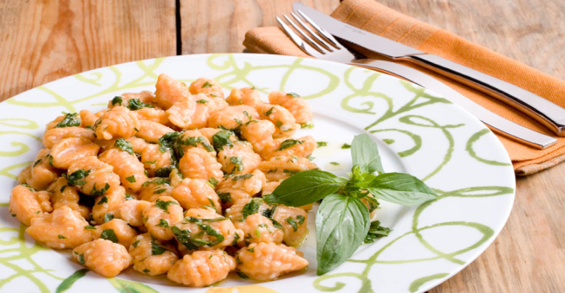

ישיש: לא, זה לא כתוב
בתפריט.
לכול הרוחות עם התפריט!
ייִד: נײן, ס'שטײט ניט געשריבן
אין מעניו.
אױף כּפּרות אײַער מעניו!
מלצרית: אז אין לנו. אני יכולה להמליץ לך על הניוקי
שלנו.
קעלנערין: אויב אַזוי האָבן מיר דאָס נישט. נאָר איך קען אײַך
רעקאָמענדירן אונדזער ניאָקי.
ייִד: (בײז) זאָגט מיר, איר װילט מיך משוגע מאַכן?
לאָזט מיך צו רו מיט אײַער אָריענטאַלישן עסנװאַרג!
ישיש: (כועס) תגידי לי! את רוצה לשגע אותי?
עזבי אותי עם האוכל האוריינטלי הזה!

Slide 13

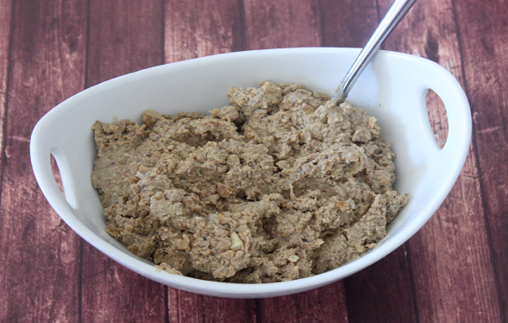

מלצרית: זה לא אוריינטלי, ניוקי זה איטלקי.
קעלנערין: ניאָקי איז נישט אָריענטאַליש. ס'איז איטאַליעניש.
ייִד: װײ איז מיר! איך שטאַרב אַװעק פֿון הונגער און ס'איז פּשוט ניטאָ װאָס צו עסן! אײן מאָמענט... געהאַקטע לעבער אפֿשר?
ישיש: אוי ואבוי לי! אני מת מרעב ופשוט אין מה לאכול!
רגע...כבד קצוץ אולי?
מלצרית: לא כתוב בתפריט?
קעלנערין: ס'שטײט געשריבן אין מעניו?

Slide 14
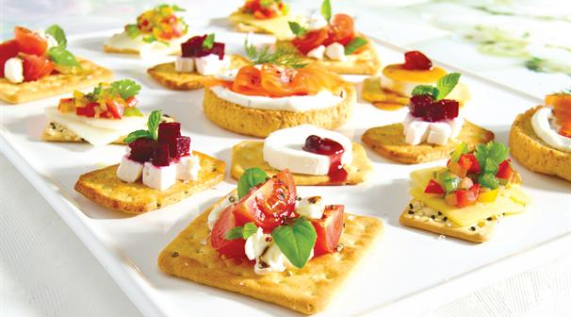
ישיש: לא. לא כתוב כבד קצוץ, כתוב צרות קצוצות.
ייִד: נײן. ס'שטײט ניט געשריבן געהאַקטע לעבער.
געהאַקטע צרות שטײט געשריבן.
מלצרית: אם לא כתוב אז אין לנו. אולי אתה רוצה טאפאס?
קעלנערין: אַז ס'שטײט ניט געשריבן האָבן מיר דאָס נישט. נאָר אפֿשר װילט איר טאפּאַס?
(הישיש חושב שהמלצרית התכוונה אם הוא רוצה למשש אותה, כי ביידיש שם הפועל למשש הוא טאפּן. הישיש בוחן את המלצרית מלמטה למעלה).
(דער ייד קוקט אָן די יונגע קעלנערין פֿון אונטן ביז אױבן).

Slide 15
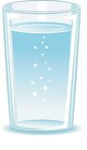
ישיש: לולא הייתי חלש כול כך, ועומד לגווע ברעב,
הײתי ממשש, אבל לאור המצב, מצאי לך אחר שימששך.
ייִד: װאָלט איך ניט געװען אַזױ שװאַך, און ניט געהאַלטן בײַם אױסגײן פֿון הונגער – װאָלט איך אײַך געטאפּט, נאָר אַזױ, געפֿינט זיך אַן אַנדערן זאָל אײַך טאפּן.
מלצרית: אתה רוצה כוס מים?
קעלנערין: אַ גלאָז װאַסער װילט איר?
ייִד: יאָ, נאָר גיך, אײדער איך גײ חלשן. (די קעלנערין דערלאַנגט דעם ייד אַ גלאָז װאַסער. ער טרינקט)
כ'װיל אײַך פֿרעגן: צוליב װאָס האָב איך פֿאַרלאָזט אַמעריקע און געמאַכט עלײה קײן ארץ־ישׂראל – כּדי שטאַרבן דאָ פֿון הונגער? אַװעקקומען פֿאַר דער צײַט? װאָס האָט מיר דאָרט געפֿעלט אין ברוקלין?
ישיש: כן, אבל מהר, לפני שאני מתעלף. (המלצרית מגישה לו כוס מים והוא שותה) אני רוצה לשאול אותך: לשם מה עזבתי את אמריקה ועליתי לארץ ישראל – לגווע פה ברעב? למות בטרם עת? מה היה חסר לי שם בברוקלין?

Slide 16
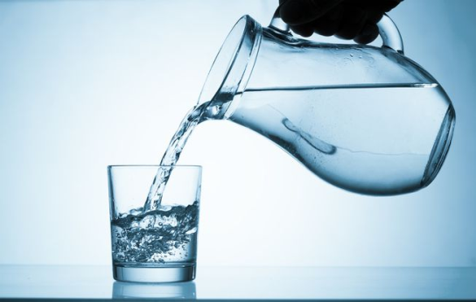
מלצרית: אתה רוצה אולי עוד כוס מים?
קעלנערין: איר װילט אפֿשר נאָך אַ גלאָז װאַסער?
ישיש: טוב, תני לי! לפחות לא למות מצמא.
ייִד: יאָ, גיט אַהער! כאָטש ניט שטאַרבן פֿון דאָרשט!
קעלנערין: (דערלאַנגט אים דעם גלאָז) לחײם!
מלצרית: (מגישה לו את הכוס) לחײם!

